Slide 1
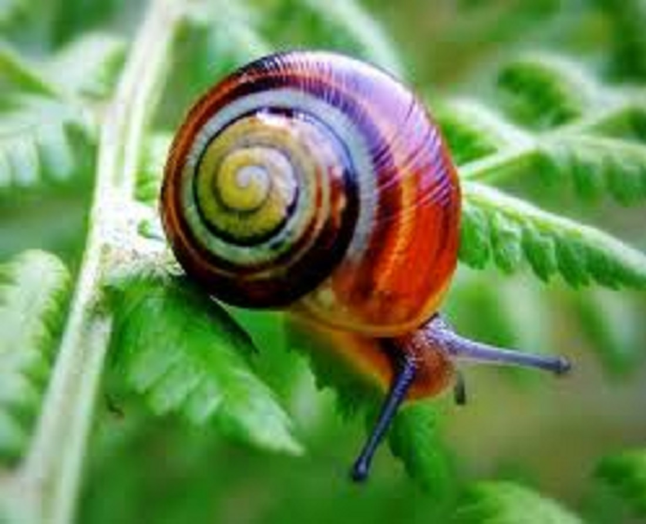
Snails- Σαλιγκάρια

Slide 2
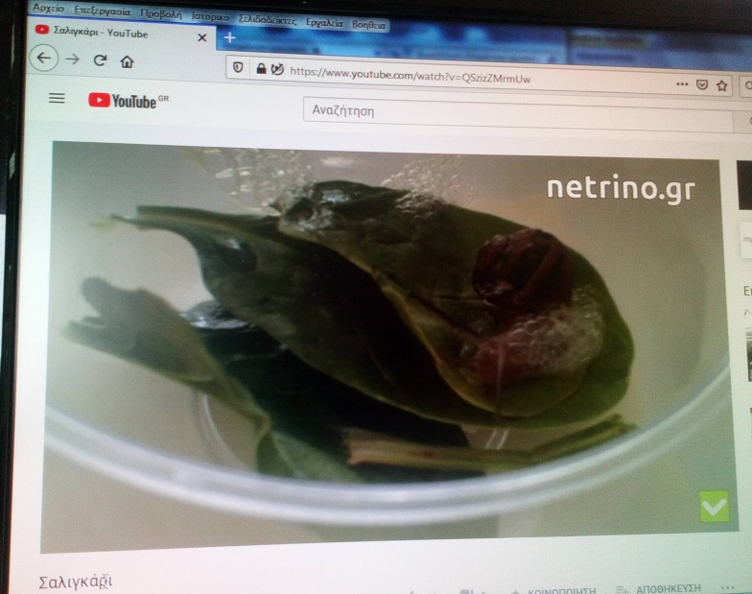
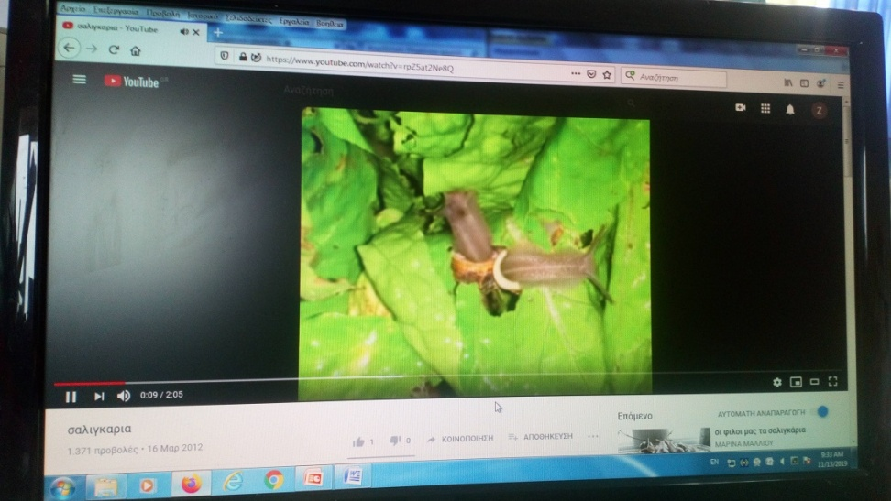
We watched a video about snails
ΕΙΔΑΜΕ ΕΝΑ ΒΙΝΤΕΟ ΣΧΕΤΙΚΑ ΜΕ ΤΑ ΣΑΛΙΓΚΑΡΙΑ

Slide 3
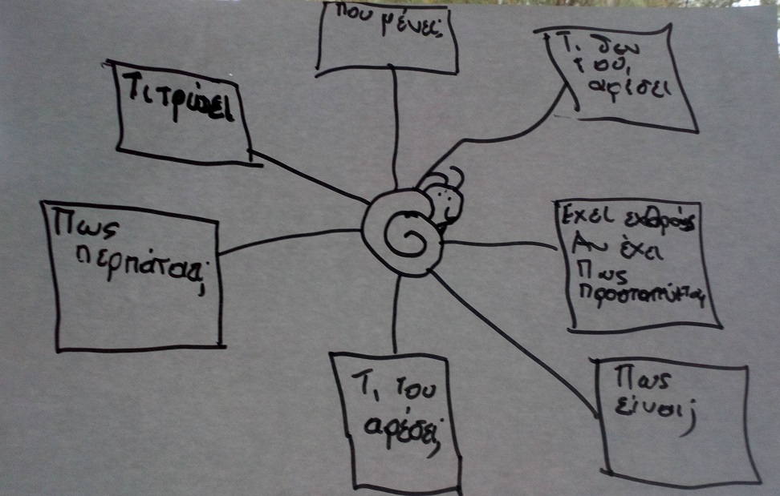
The children wanted to learn more about them
We wrote questions
Τα παιδιά ήθελαν μάθουν περισσότερα. Γράψαμε τις ερωτήσεις μας.

Slide 4
Πού ζουν;
Τι τρώνε;
Τι τους αρέσει;
Τι δεν αρέσουν τα σαλιγκάρια;
Πώς μοιάζουν;
Πώς μετακινούνται;
Πώς προστατεύονται τα σαλιγκάρια;

Slide 5
Where do they live?
What do they eat?
What do they like
What don’t snails like?
How do snails look like?
How do snails move?
How are snails protected?

Slide 6
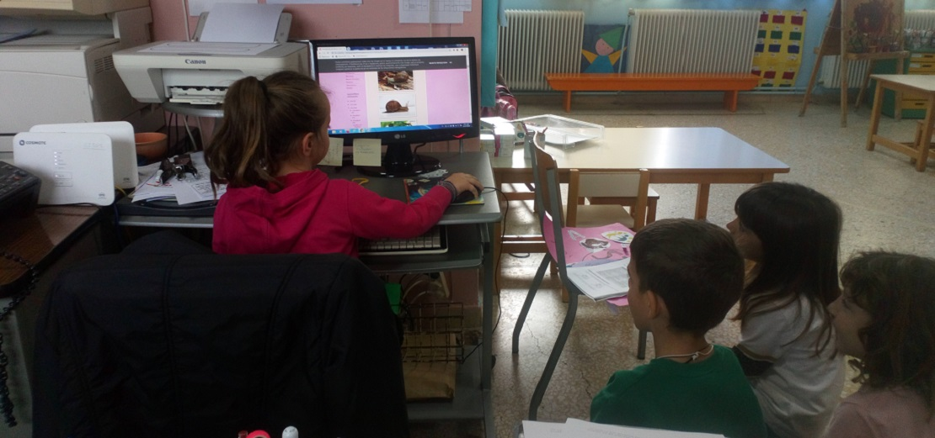
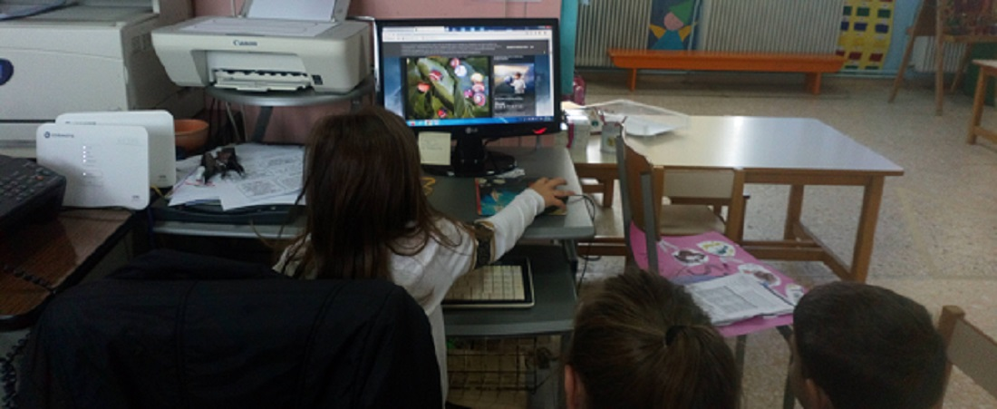
We searched information on the internet
Συλλέξαμε πληροφορίες από τον παγκόσμιο ιστό

Slide 7
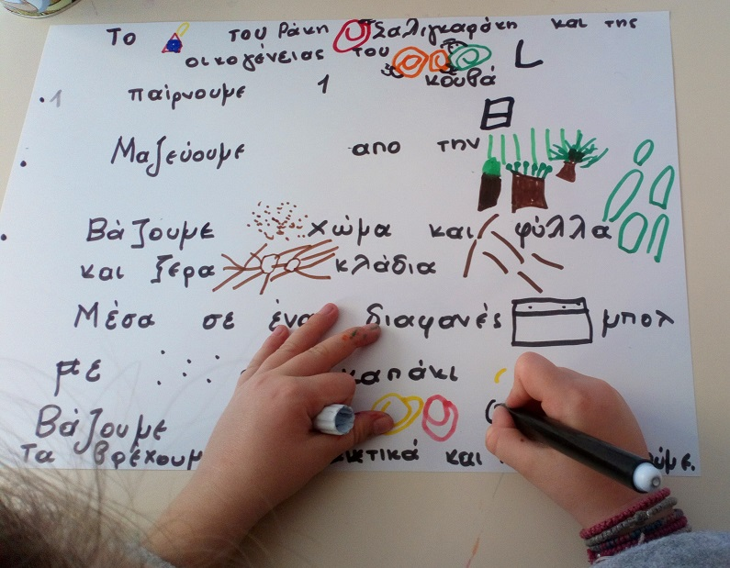
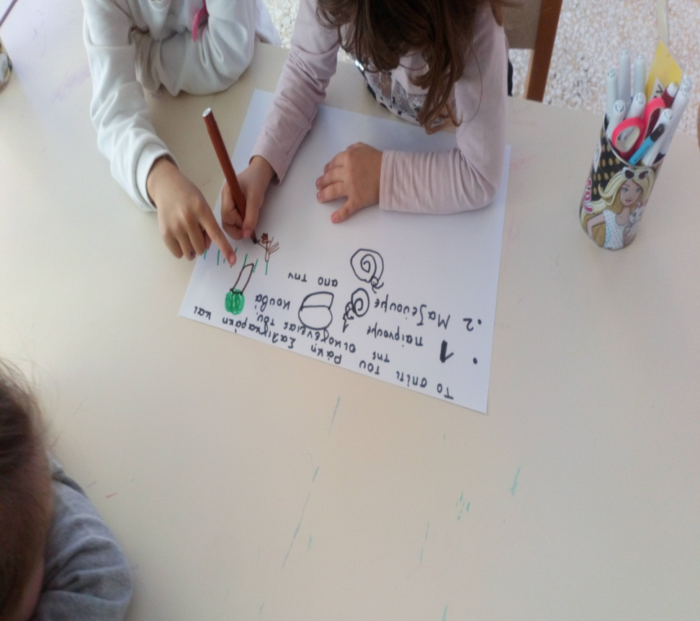
We decided to make snail habitat and we wrote what we must have made
Αποφασίσαμε να κάνουμε βιότοπο σαλιγκαριών και γράψαμε τι πρέπει να κάνουμε

Slide 8
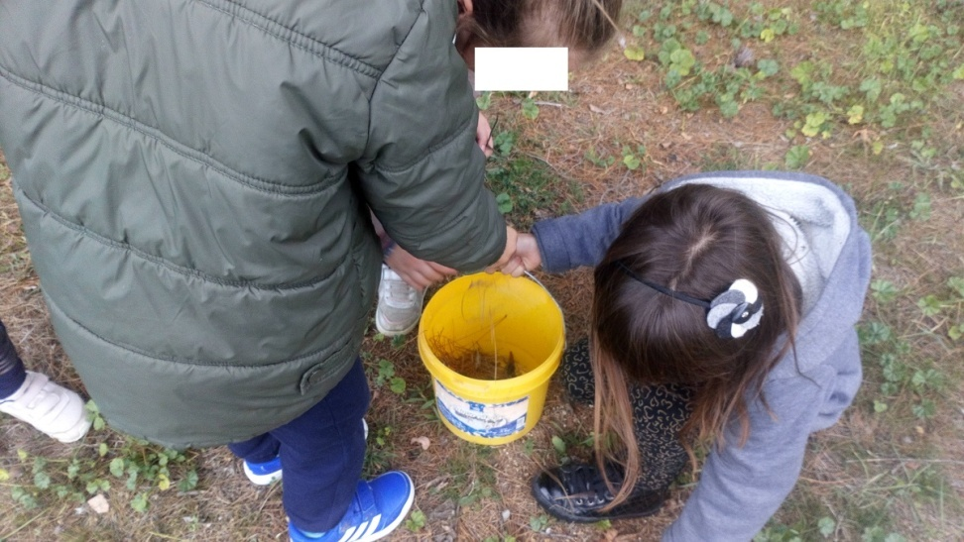
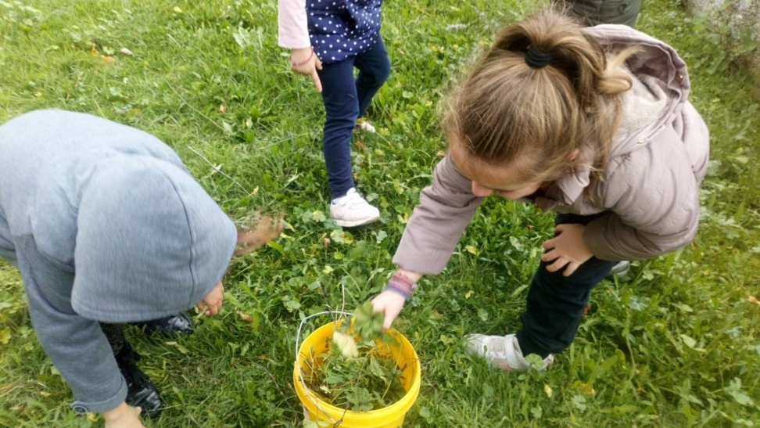
We collected small braches and grass μαζέψαμε μικρά κλαράκια και χορταράκι

Slide 9
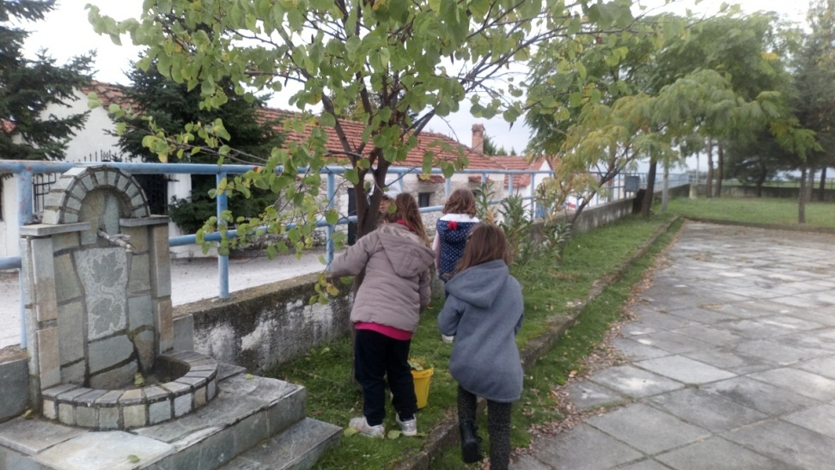
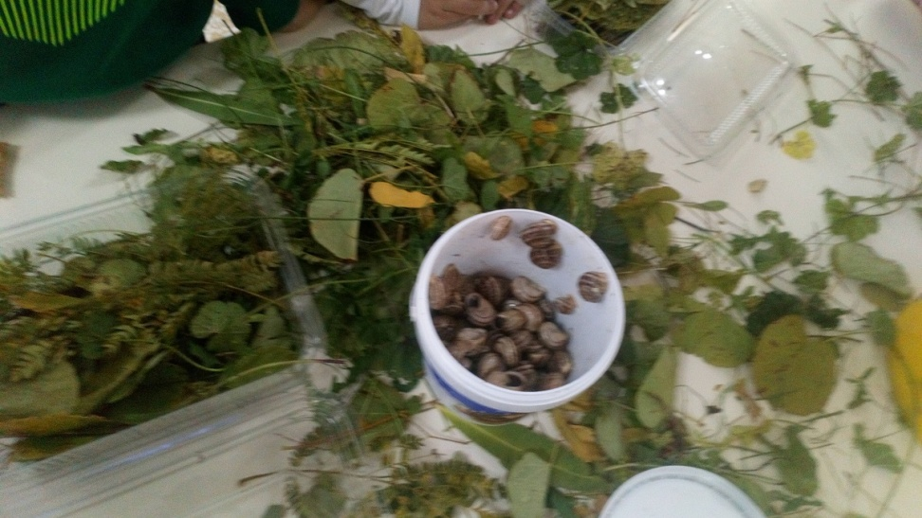
Leaves and snails φύλλα και σαλιγκάρια από την αυλη του σχολείου μας

Slide 10
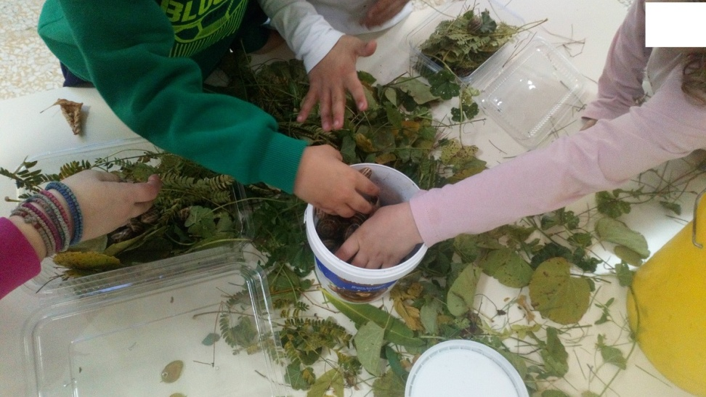
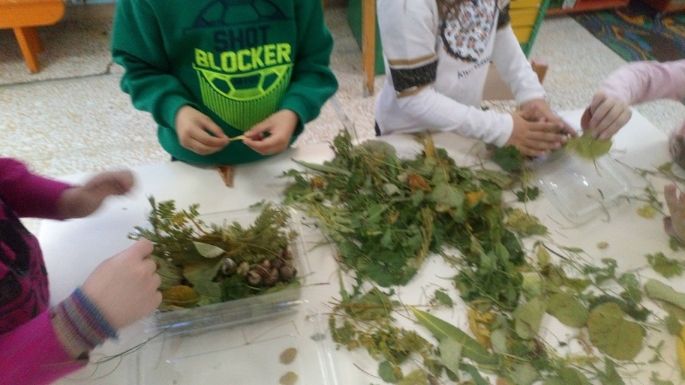
We put them on the bowl
Τα βάλαμε σε ένα δοχείο με καπάκι που έχει τρύπες

